Slide 1

Bài 64
NHÂN VỚI SỐ CÓ MỘT CHỮ SỐ TRONG PHẠM VI 1 000
(Sách giáo khoa Toán 3 - Tập một - Trang 69)

Slide 2
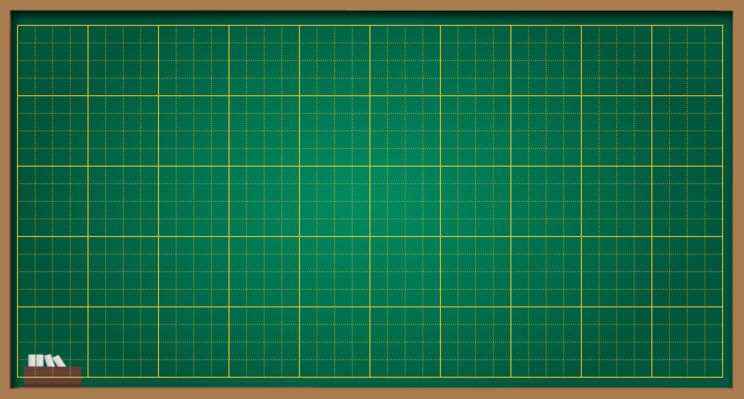
Thứ … ngày … tháng … năm ….
Bài 64
Nhân với số có một chữ số trong
phạm vi 1 000

Slide 3



Slide 4


Trò chơi hộp quà bí mật

Slide 5











Tiếp tục bài học

Slide 6




4 x 5 = ?
20
Phần thưởng là 2 ngôi sao may mắn
Quay về

Slide 7

4 x 7 = ?
28
Phần thưởng là 3 ngôi sao may mắn
Quay về

Slide 8
5 x 6 =
30
Quay về
Phần thưởng là 2 ngôi sao may mắn

Slide 9
35 : 5= ?
7
Quay về
Phần thưởng là 1 ngôi sao may mắn

Slide 10
36 : 4 = ?
9
Quay về
Phần thưởng là 2 bông hoa niềm vui

Slide 11

Khám phá

Slide 12
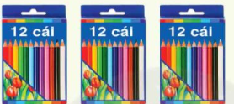



12
x
3 nhân 2 bằng 6, viết 6
3
3 nhân 1 bằng 3, viết 3
13 + 13 + 13 = 39
3
6
Vậy: 12 x 3 =36

Slide 13
b,341x 2 = ?
341
2 nhân 1 bằng 2, viết 2
x
2
2 nhân 4 bằng 8, viết 8
2 nhân 3 bằng 6, viết 6
6
8
2
341 x 2 = 682

Slide 14


Các lưu ý khi đặt tính phép nhân
- Đặt tính theo cột dọc
- Khi viết phép tính thì viết cột đơn vị thẳng cột đơn vị
- Khi tính ta tính từ phải qua trái
- Lấy thừa số thứ 2 nhân lần lượt từng chữ số của thừa số thứ nhất từ phải qua trái

Slide 15

THỰC HÀNH
LUYỆN TẬP

Slide 16


1
Tính
21
13
204
213
x
4
x
3
x
2
x
4
8
4
3
9
4
0
8
8
5
2
Làm vào
VTH

Slide 17

2
Đặt tính rồi tính
11
23
122
x
5
x
3
x
2
5
5
6
9
2
4
4
Làm vào
VTH

Slide 18
3
Mỗi ô tô chở được 24 thùng hàng. Hỏi 2 ô tô như thế chở được bao nhiêu thùng hàng?
Tóm tắt:
1 ô tô: 24 thùng hàng
2 ô tô: ….thùng hàng
Bài giải:
Hai ô tô như thế chở được số thùng hàng là:
24 x 2 = 48 (thùng)
Đáp số: 48 thùng hàng

Slide 19

VẬN DỤNG

Slide 20








Trò chơi
Ai nhanh, ai đúng

Slide 22






12
4
x
A. 35
B. 48
C. 39

Slide 23
202
2
x
A. 404
B. 303
C. 440

Slide 24
104
2
x
A. 224
B. 208
C. 802

Slide 25
432
2
x
A. 864
B. 684
C. 446

Slide 26

DẶN DÒ
1.
2.

Slide 27

Chúc các em học tốt

Slide 28


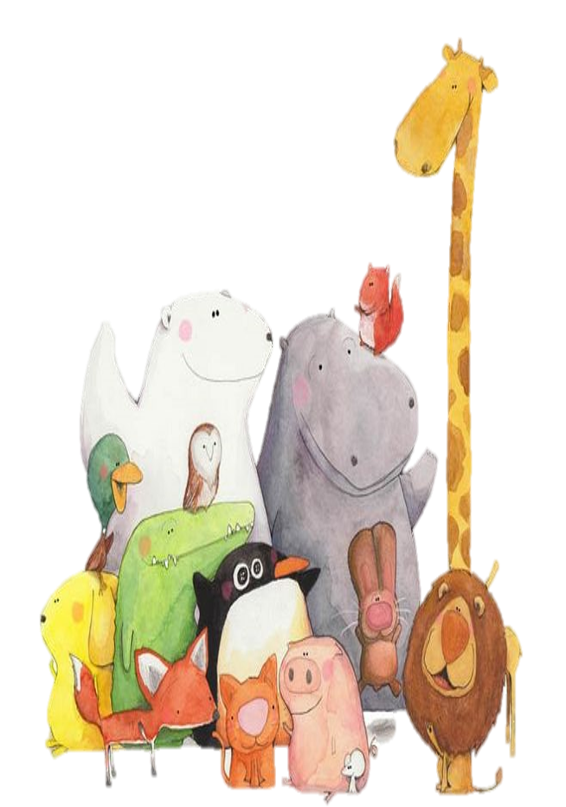
Tạm biệt các em!

